Slide 1






Money Manager APP
Android期末報告
第10組
108590451 陸詠涵
108830035 陳佳均

Slide 2
前言
大部分的人都有限制自己一個月的生活費是多少，有些人想要買一個禮物來犒賞自己幾個月的辛勞，或是想存錢為自己的未來準備，但是找不到一個APP可以督促自己完成目標？這是我們開發此APP的動機，將自己的收入及支出用APP記錄下來，透過圖示更簡潔明瞭自己花費的去向，以達到督促及快速達成自己存錢的目標~~

Slide 3


Contents
目錄
1
GUI簡要描述
App中的Activities
& 使用的程式碼
2
3
其他使用 Resources
4
App Demo時間

Slide 4
1
GUI簡要描述

Slide 5
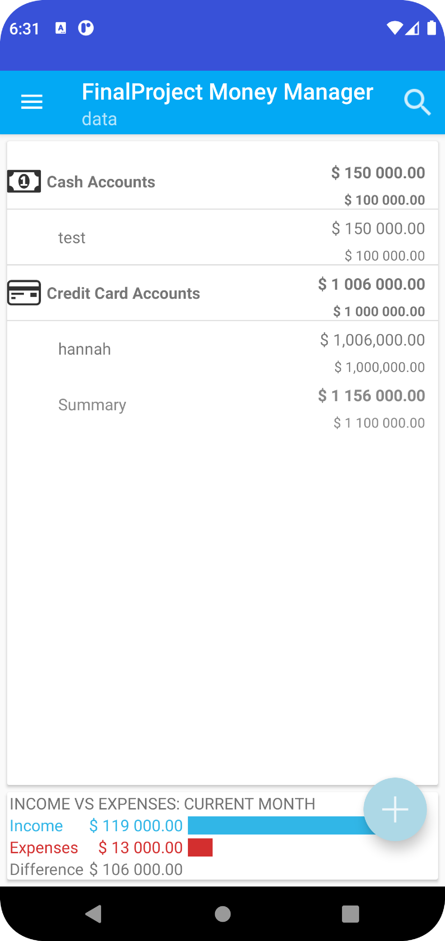
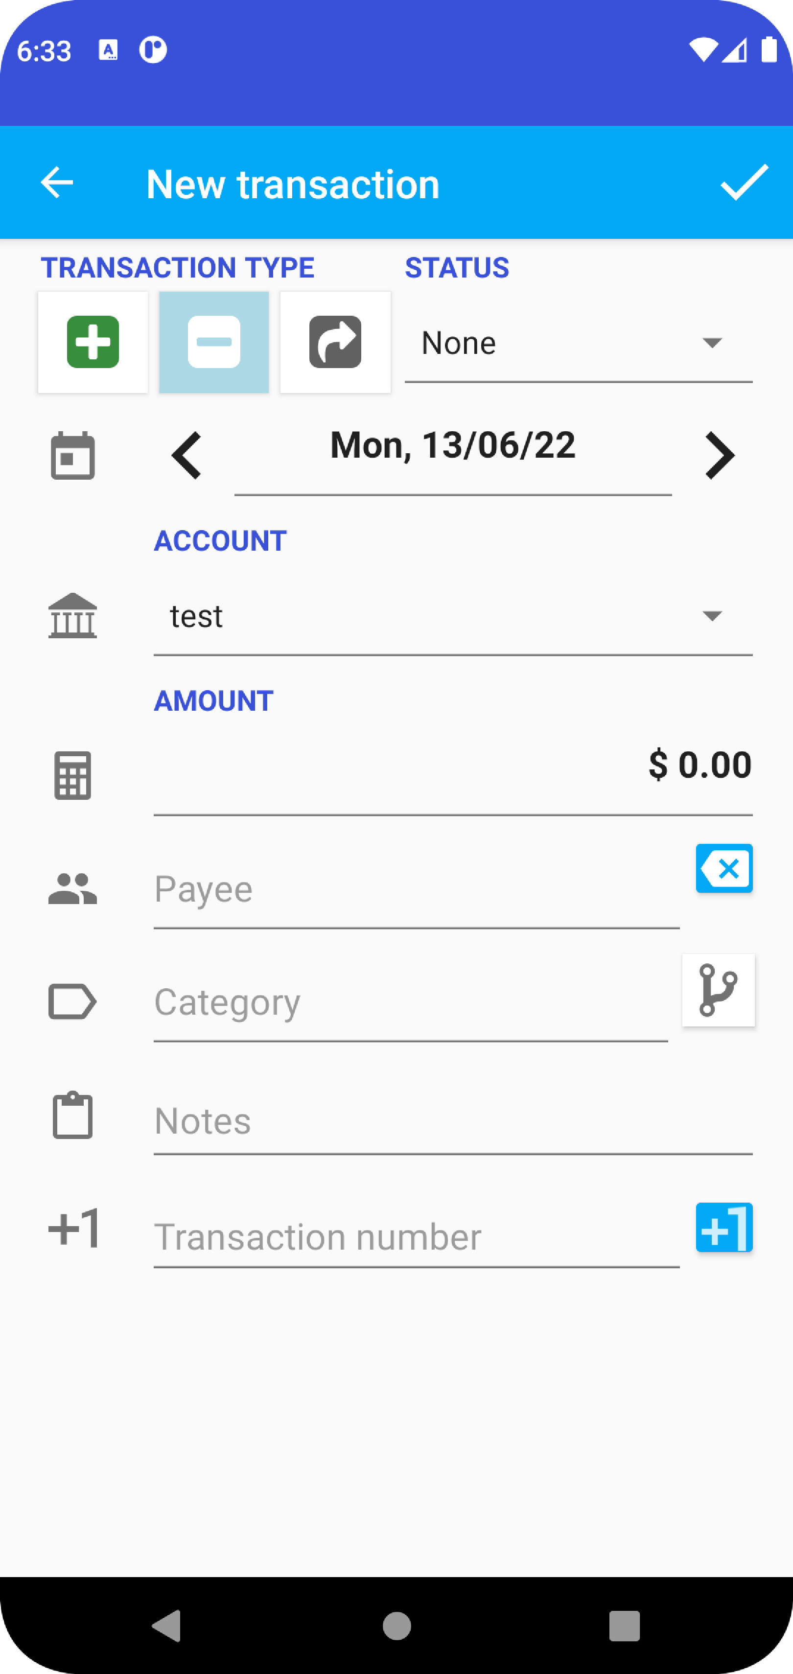
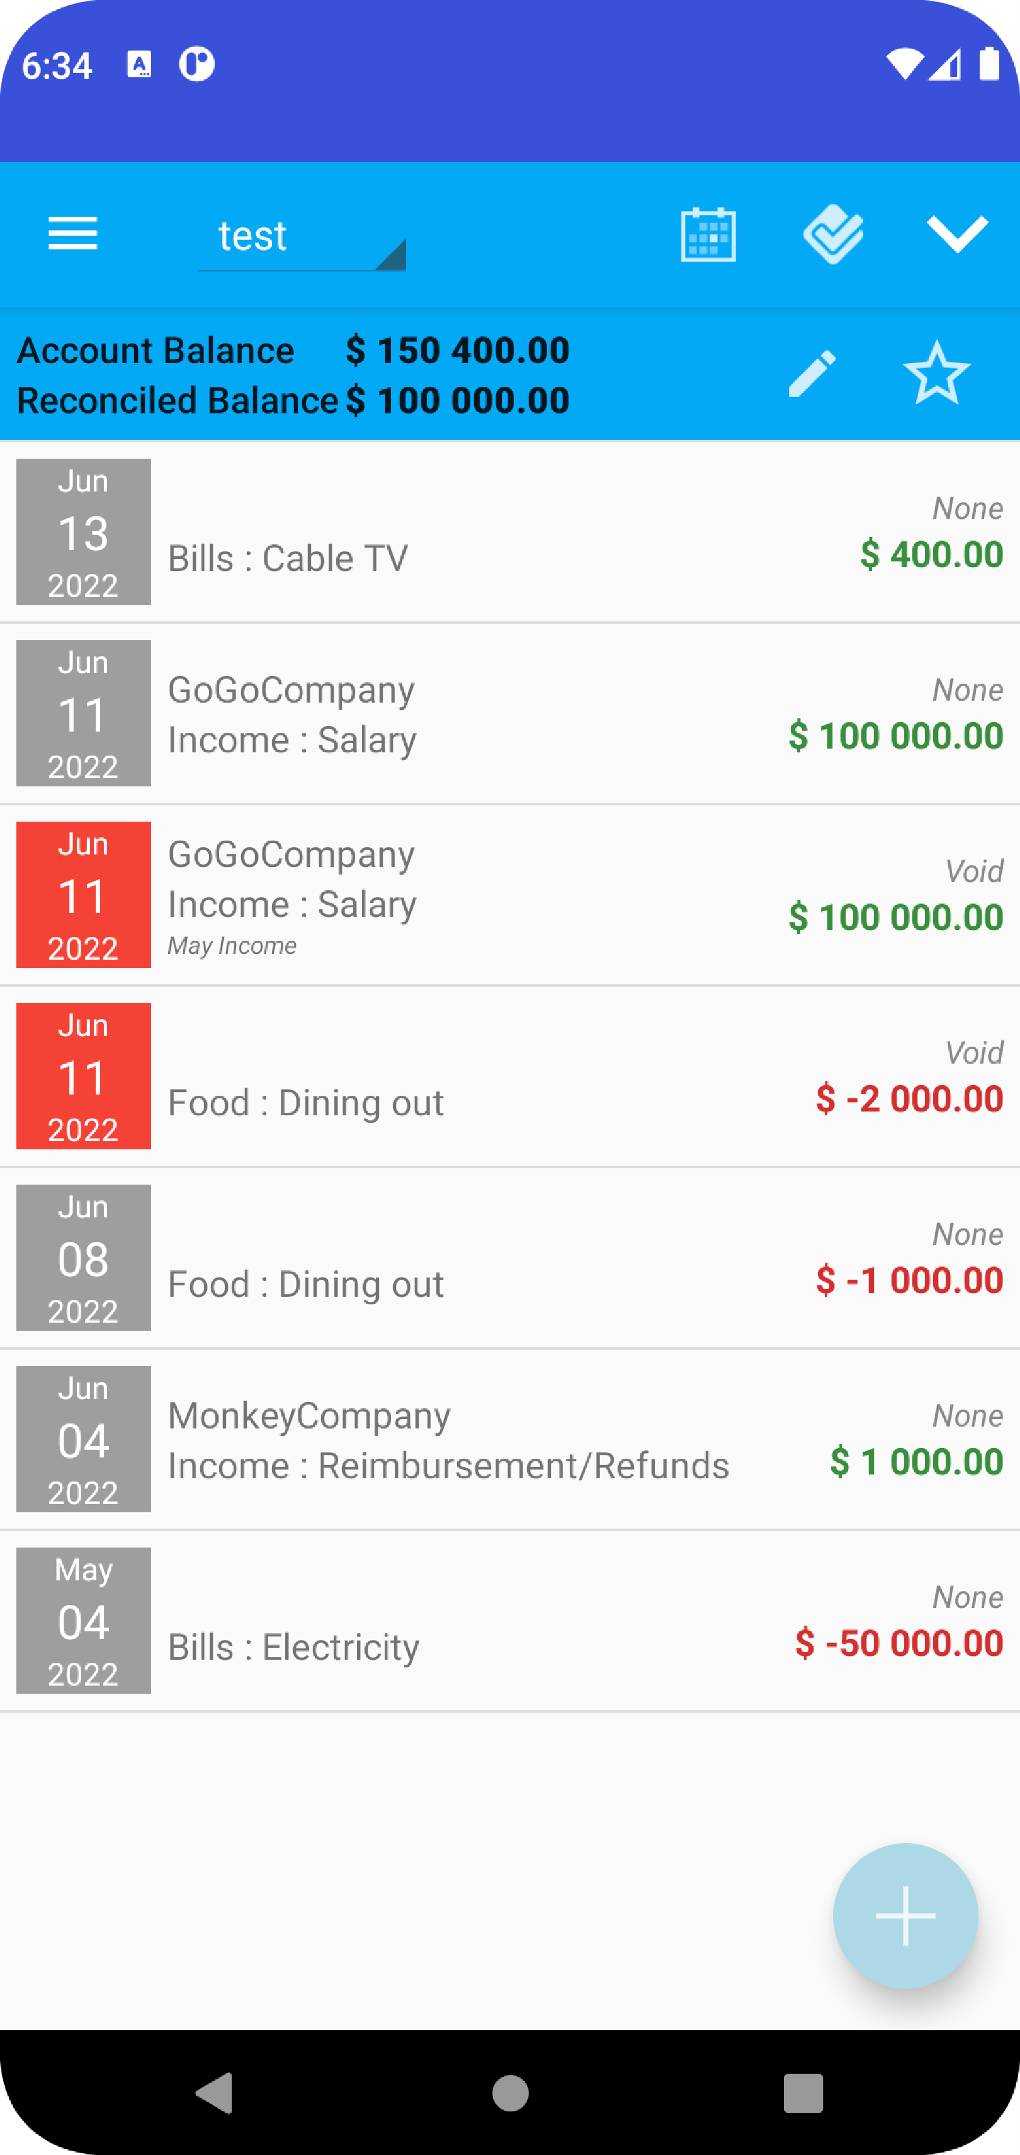
主頁面包括：ALL、SEARCH、USER ACCOUNTS、INCOME AND EXPENSES

Slide 6
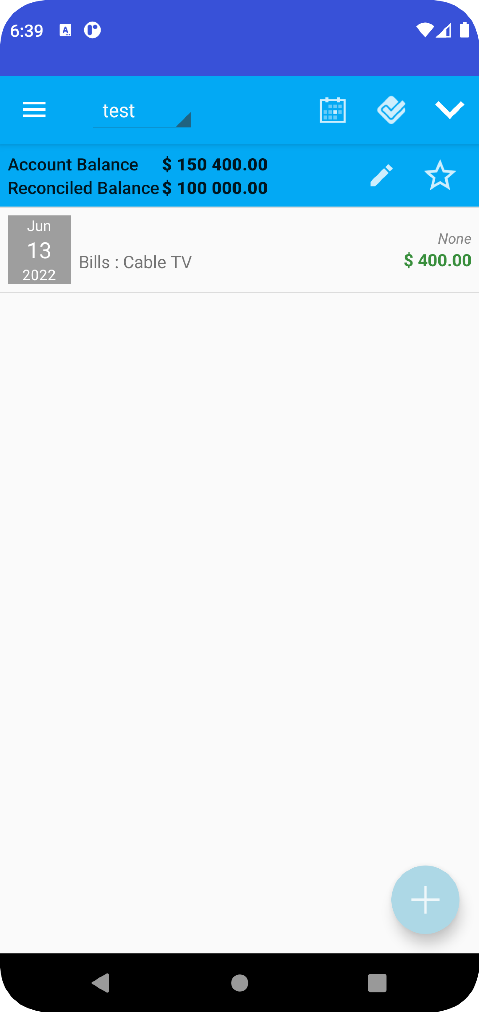
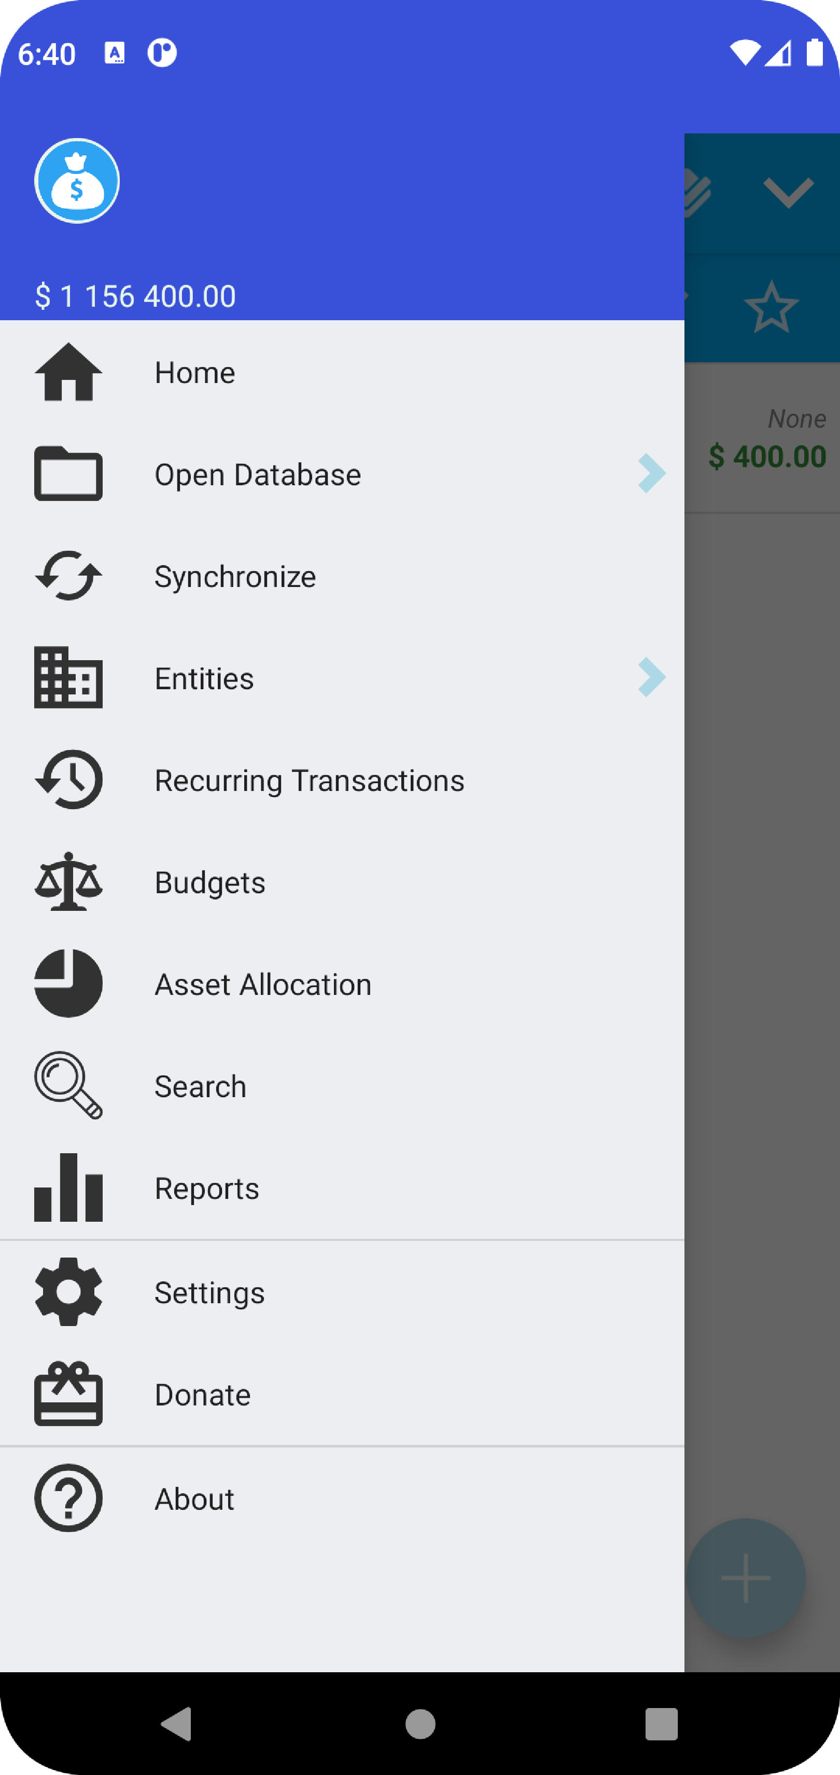
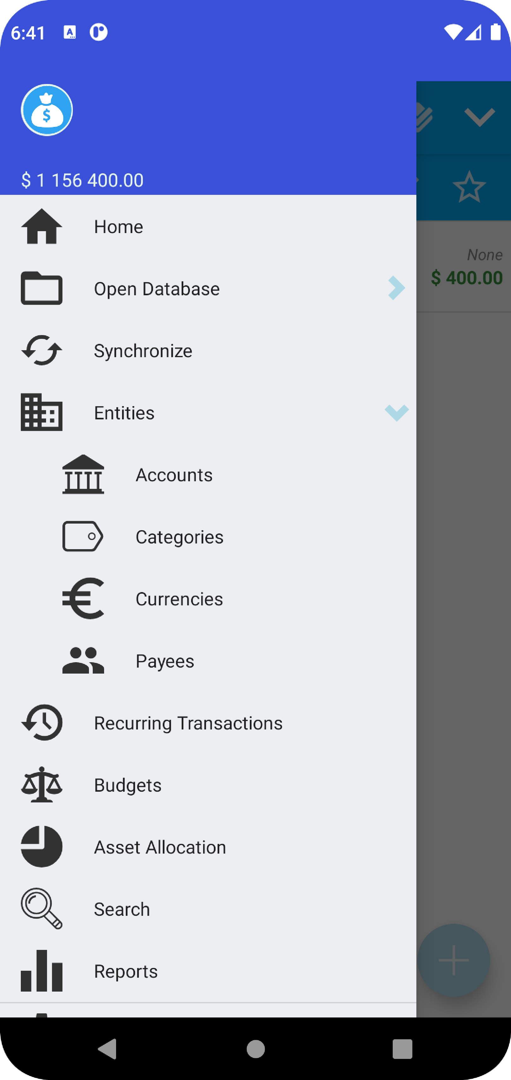
點選側拉式選單
點選 ENTITIES 出現 子選單(將相似的功能放在同一區)

Slide 7
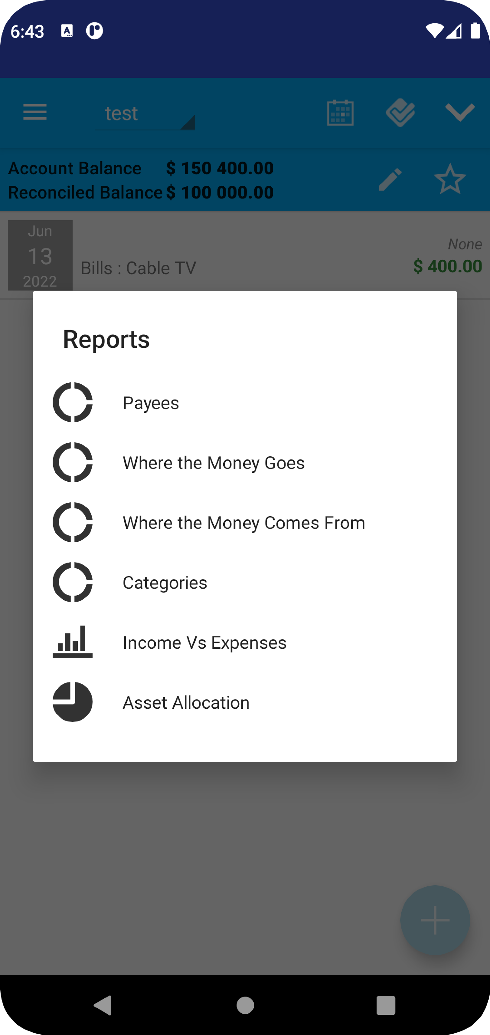
點選側拉式選單
點選 REPORTS 出現 ADAPTER

Slide 8
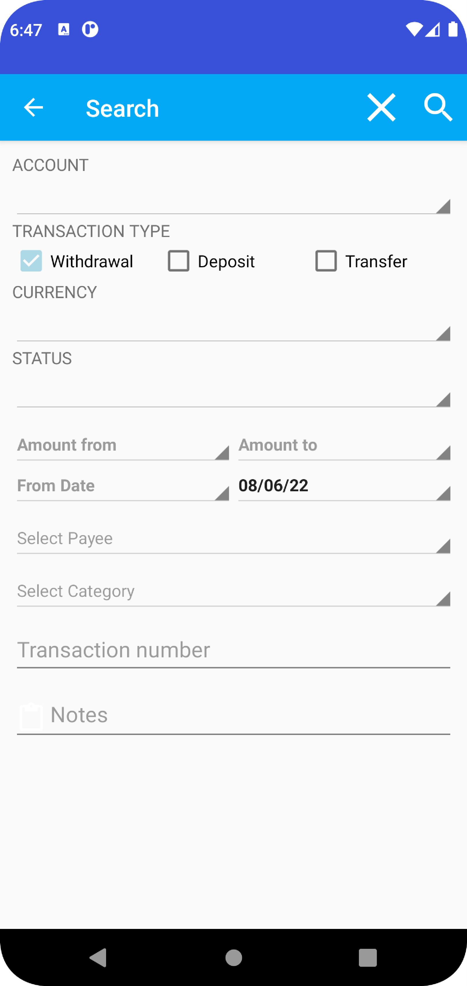
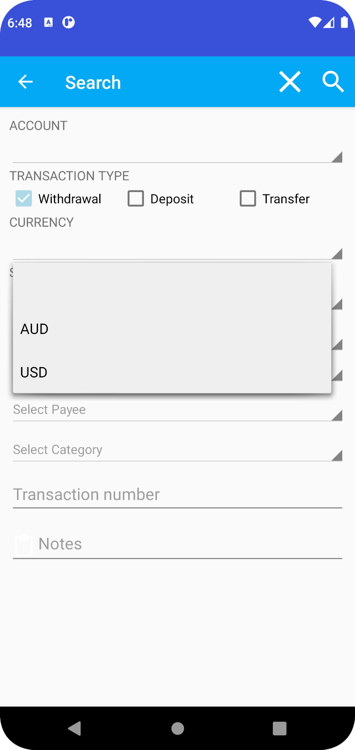
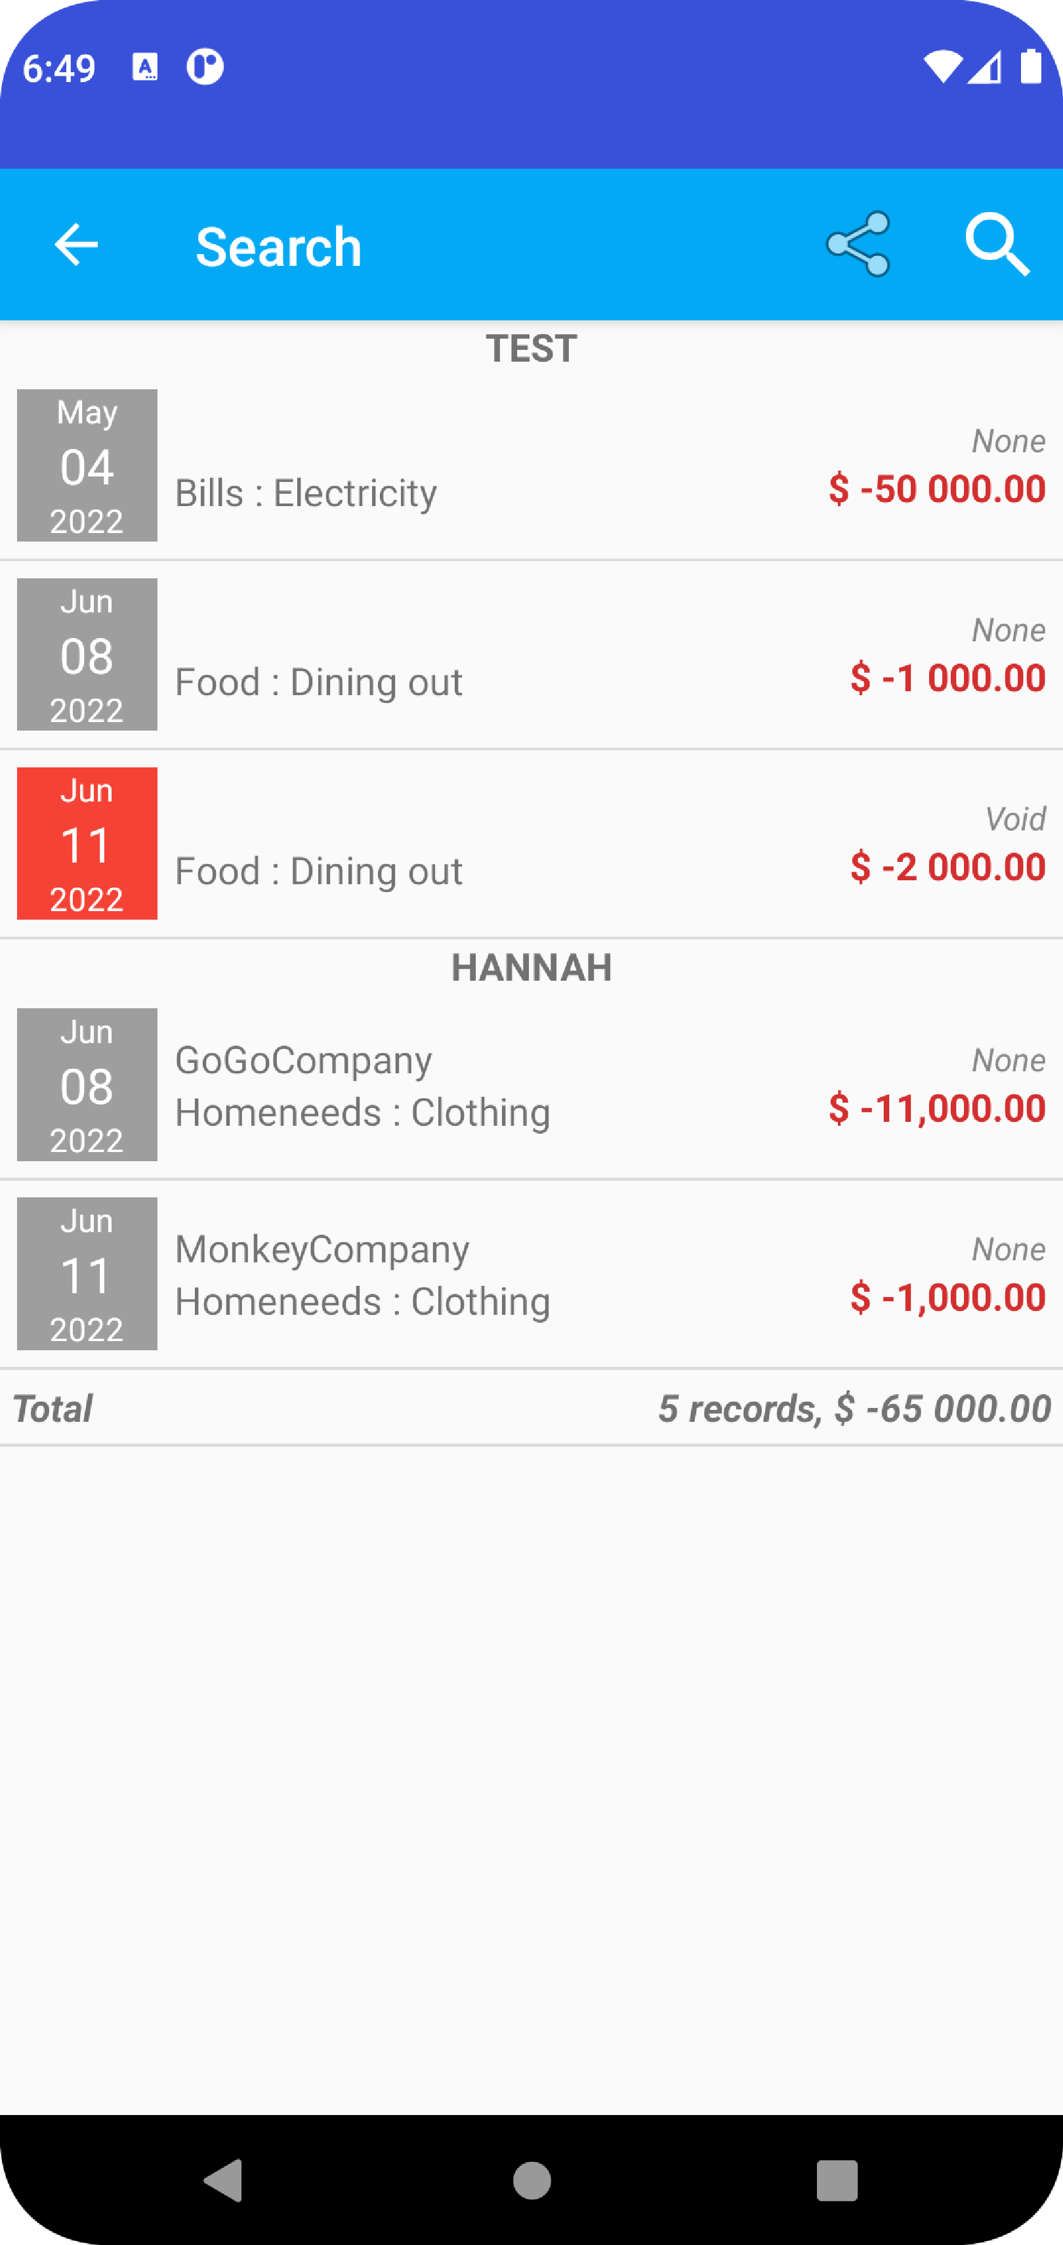
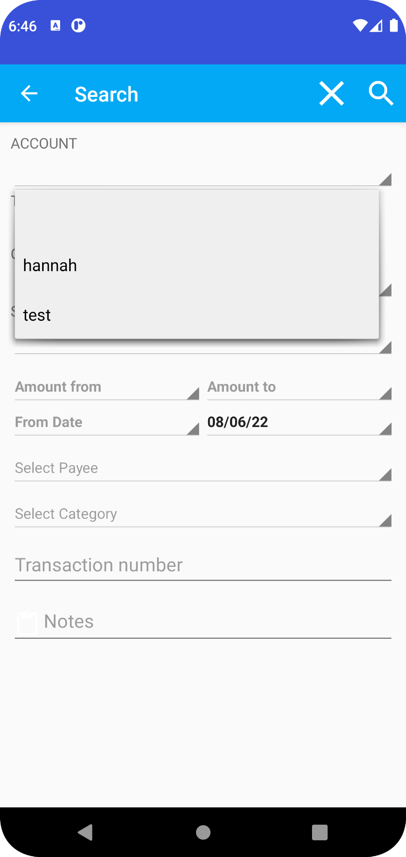
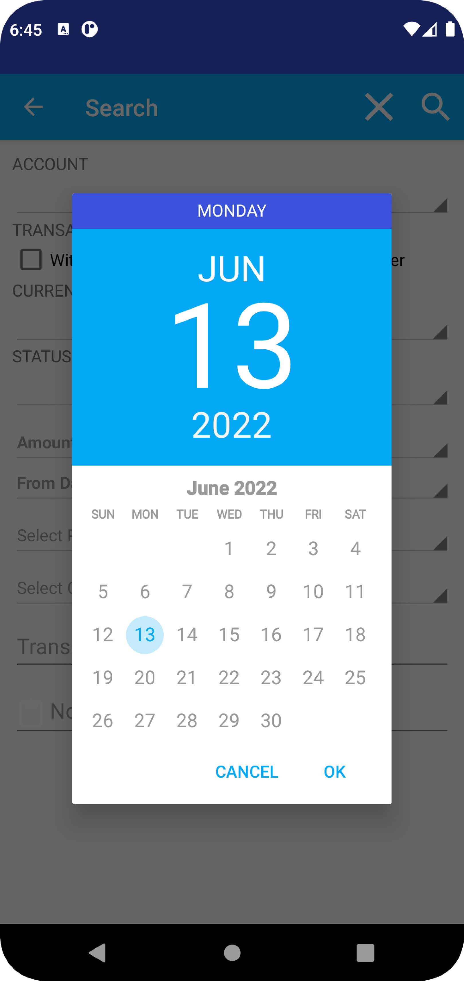
SEARCH 功能
透過篩選找到特定的資料 顯示到另一個Activity

Slide 9
2
App中的Activities
& 使用的程式碼

Slide 10
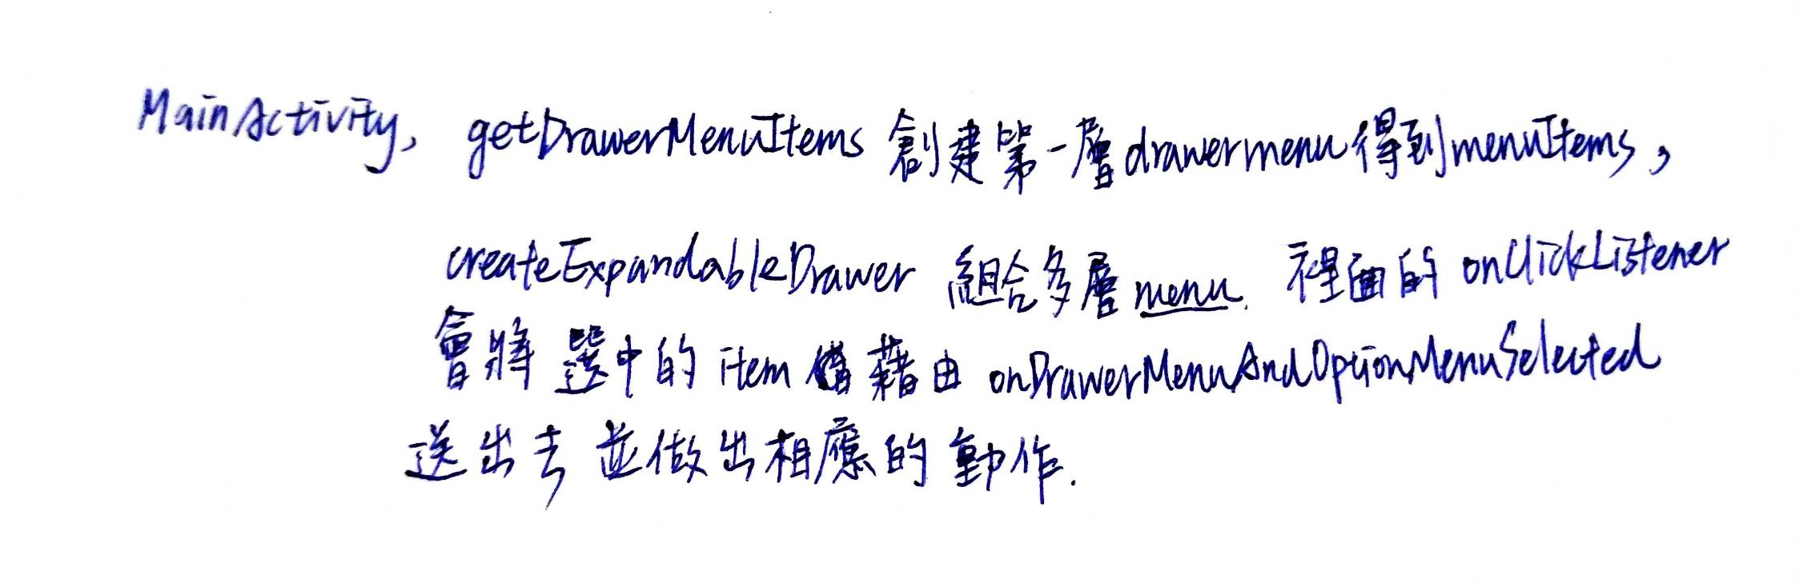

MainActivity
MainActivity 思路

Slide 11
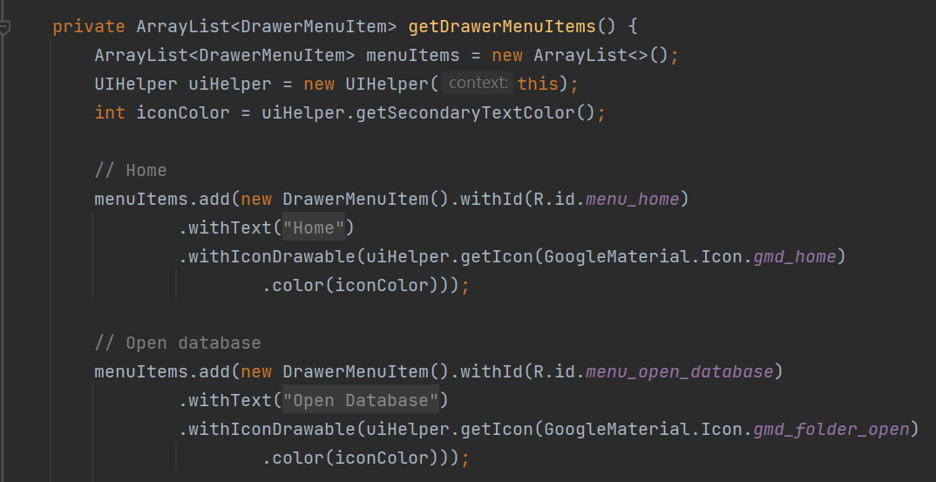
MainActivity
DrawerMenuItem : getDrawerMenuItems()

Slide 12
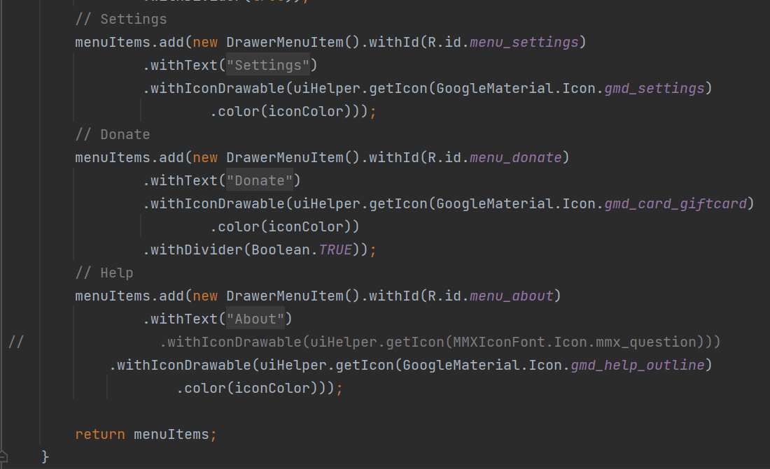
MainActivity
DrawerMenuItem : getDrawerMenuItems()

Slide 13
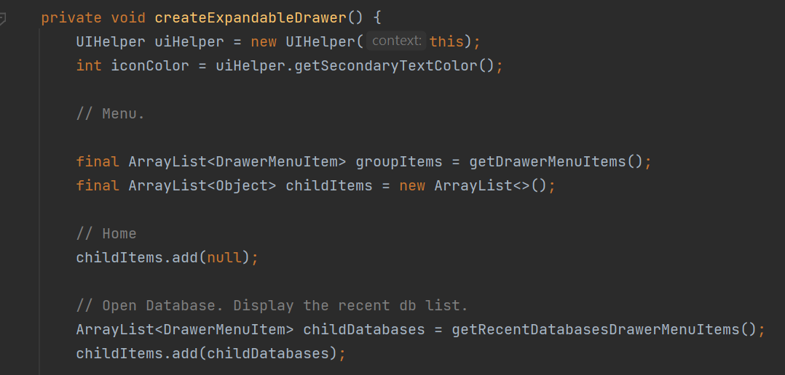
MainActivity
Private void createExpandableDrawer()

Slide 14

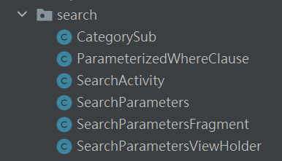
Search
CategorySub：儲存category的objects
SearchActivity：執行Search的主程式
SearchParameters：Search 的參數
SearchParametersFragment: Search 結果的Fragment
SearchParametersViewHolder: Reuse

Slide 15
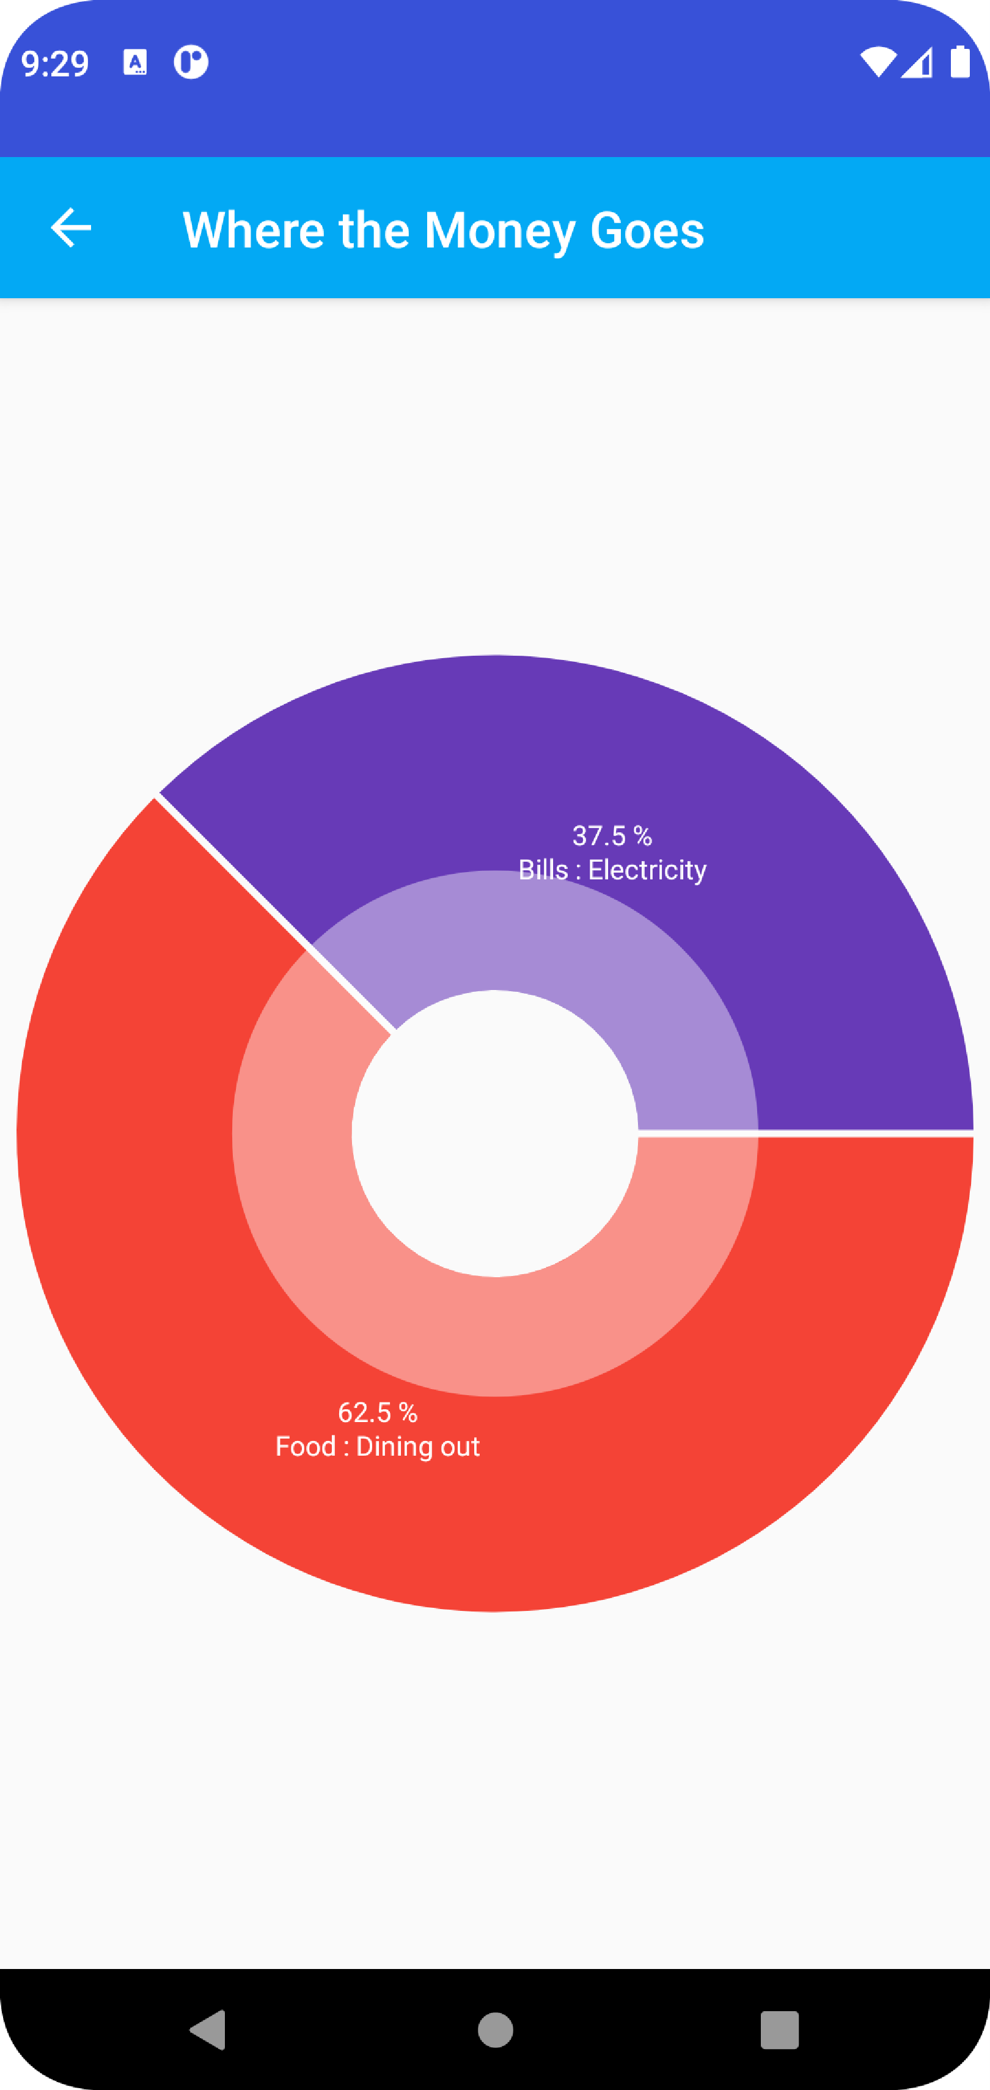
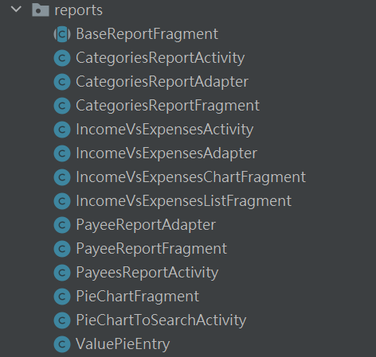
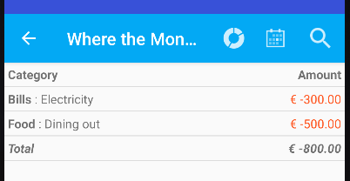
Report
PieChartFragment
PieChartToSearchActivity

Slide 16
3
其他使用Resources

Slide 17
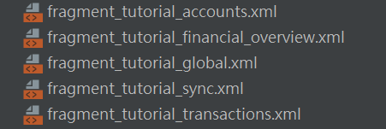
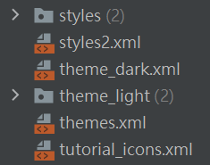

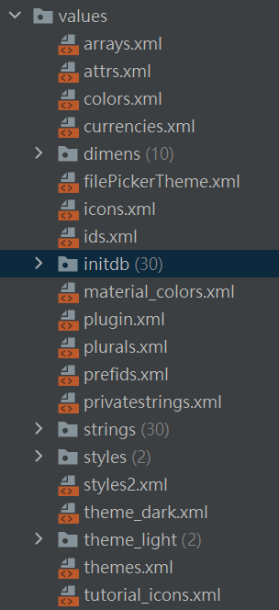


Slide 18
4
App Demo時間

Slide 19



Thanks for
your listening
感謝大家聆聽

